Slide 1
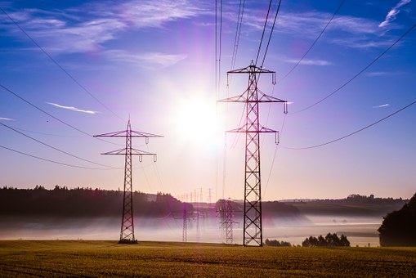
31413
신은수
전력계통

Slide 2

02
전력 계통의 개요, 특성
전력의 송전과 배전
무효 전력

Slide 3
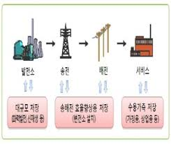
개요 & 특성
ㄴ
전력 계통(Power system)
전기의 생산부터 전송을 거쳐
최종 소비자에게 공급하기 위한 전력 시스템
특성
발전 설비, 송-배전 설비,
수용 설비 등으로 구성됨

Slide 4
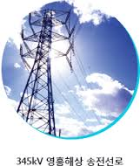
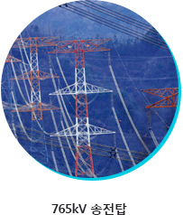
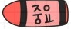
전력의 송전&배전
ㄴㄴㅇㄹ
대용량,장거리 송전 일수록 높은 전압이 유리
생산전력→승압→강압→수용가
(초고압)(배전전력)
송전은 대전력, 고전압, 장거리 수송 담당
배전은 소전력, 저전압, 단거리 수송 담당,
전력 배분에 중점
송전 = 발전소 → 변전소 / 배전 = 변전소 → 고객

Slide 5
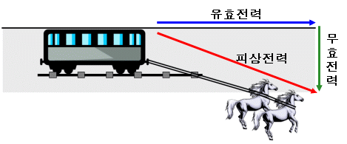
무효 전력
유효전력과 직각방향으로 작용
직접적인 일을 하지 못함

Slide 6
중요내용 복습
전력 계통의 개요,특성
전력의 송전&배전
무효전력

Slide 7


